Slide 1
Hướng dẫn tính năng phần mềm
Chuyển trạng thái Đang bán/Đã bán và ghi chú sản phẩm
II. Đánh giá sản phẩm

Slide 2
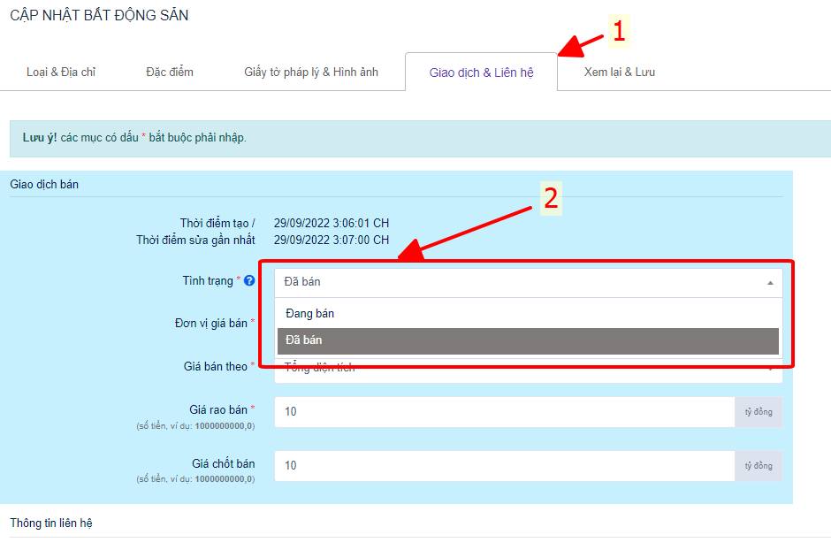
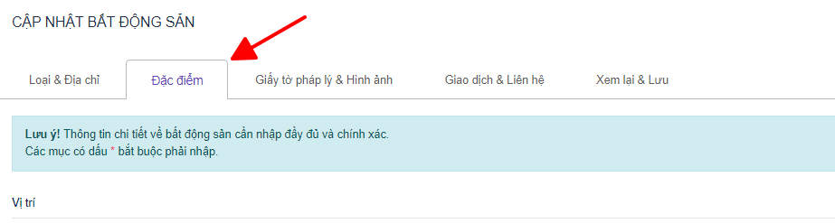
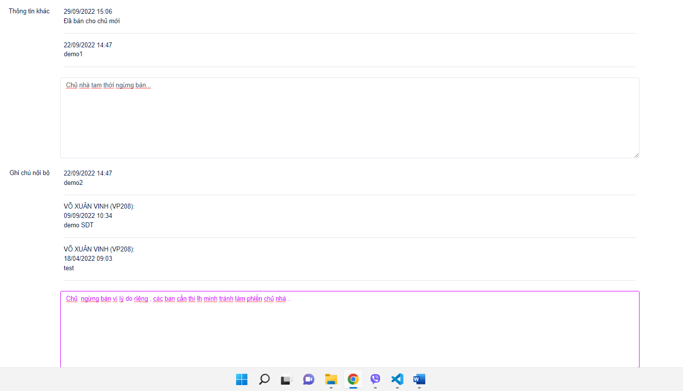
Chuyển trạng thái Đang bán/Đã bán và ghi chú sản phẩm
Để tránh tình trạng rác phần mềm và thông tin không chính xác, sau khi đã làm việc với khách hàng, nhân viên cập nhật trạng thái sản phẩm “ Đã bán ” nếu như sản phẩm đã được bán và ghi chú lại trên phần mềm:

Slide 3
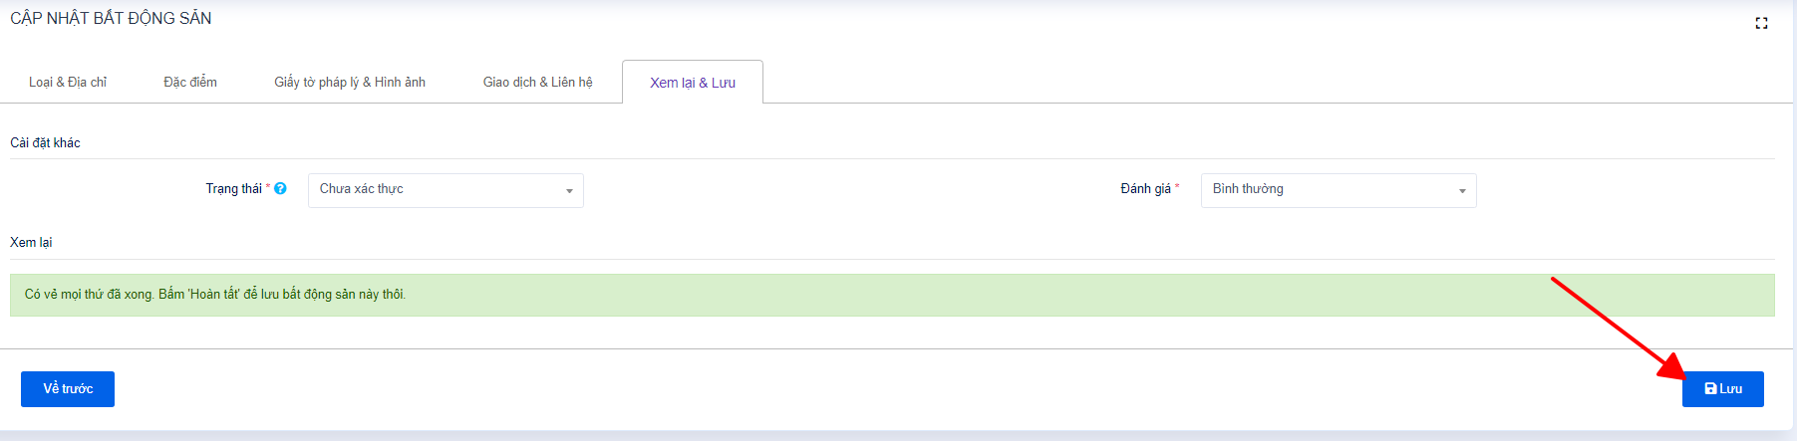
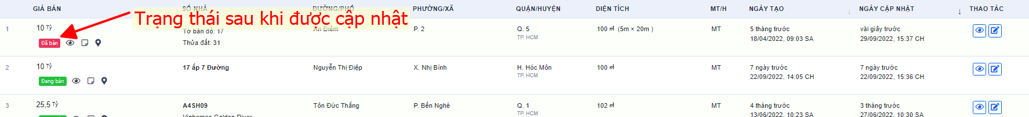
Cuối cùng nhấn lưu lại để cập nhật sản phẩm:

Slide 4
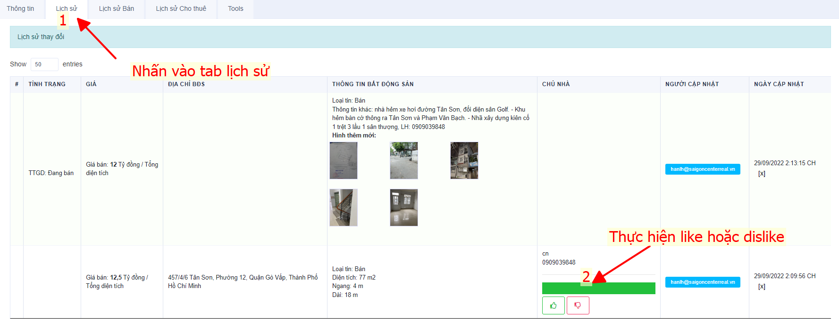
II. Đánh giá sản phẩm
Mỗi nhân viên thực hiện đánh giá sản phẩm nhằm xác thực thông tin chính xác và loại bỏ thông tin nhập sai, rác phần mềm .
Cách thực hiện : Sau khi vào xem chi tiết Sp => nhân vào tab lịch sử

Slide 5
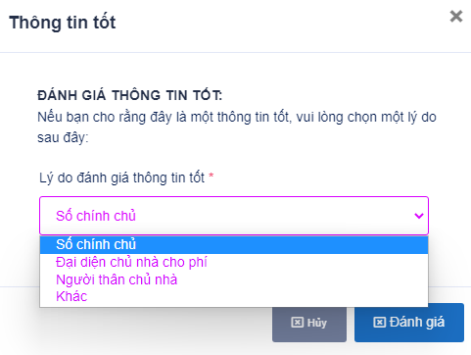
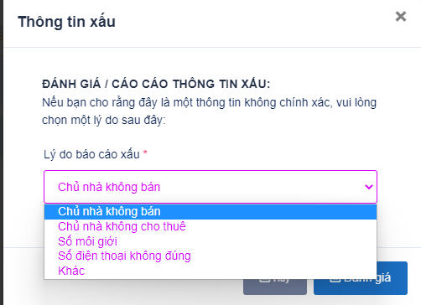
Chọn lý do report của bạn và nhấn Đánh giá

Slide 6
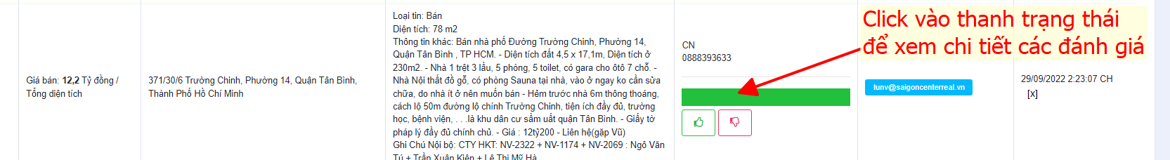
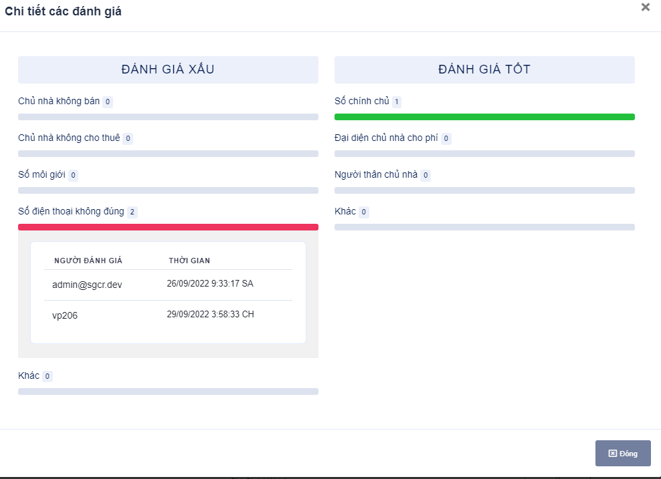
Dựa và thanh trạng thái màu xanh hoặc màu đỏ bạn có thể biết được đây là tin được đánh giá tốt hược xấu:

Slide 7
Cảm ơn các bạn !

